Slide 1
Kondisi saat ini Fase 1 : Perintis lurus hijau, leimena belok kanan ke Perintis dan Urip belok kanan ke Leimena merah (detik) Hp = 86 (Hijau Perintis) Kp = 3 (Kuning Perintis Ml = 89 (Merah leimena) Mu = 89 (Merah Urip) Ms = 1 (Merah semua) Fase 2 : Leimena belok kanan ke Perintis dan Urip belok kanan ke Leimena hijau, Perintis lurus merah (detik) Hl = Hu = 31 (Hijau leimena = Hijau urip) Kl = Ku = 3 (Kuning leimena = Kuning urip Mp = 34 (Merah Perintis) Ms = 1 (Merah semua) Kondisi setelah fuzzy Fase 1 : Hpe = Hp - Ex_defuzz Kp = 3 Ml = Hpe + Kp Mu = Ml Ms = 1 Fase 2: Hle = Hl - Ex_defuzz Kl = Ku = 3 Mp = Hle + Kl Ms = 1 '''

Slide 2

STMIK HANDAYANI
INTERFACE KONTROL TRAFFIC LIGHT
ANTRIAN DI
JALAN LEIMENA
ANTRIAN DI
JALAN PERINTIS
ARRIVAL RATE
KENDARAAN
SEND
RESET

Slide 3
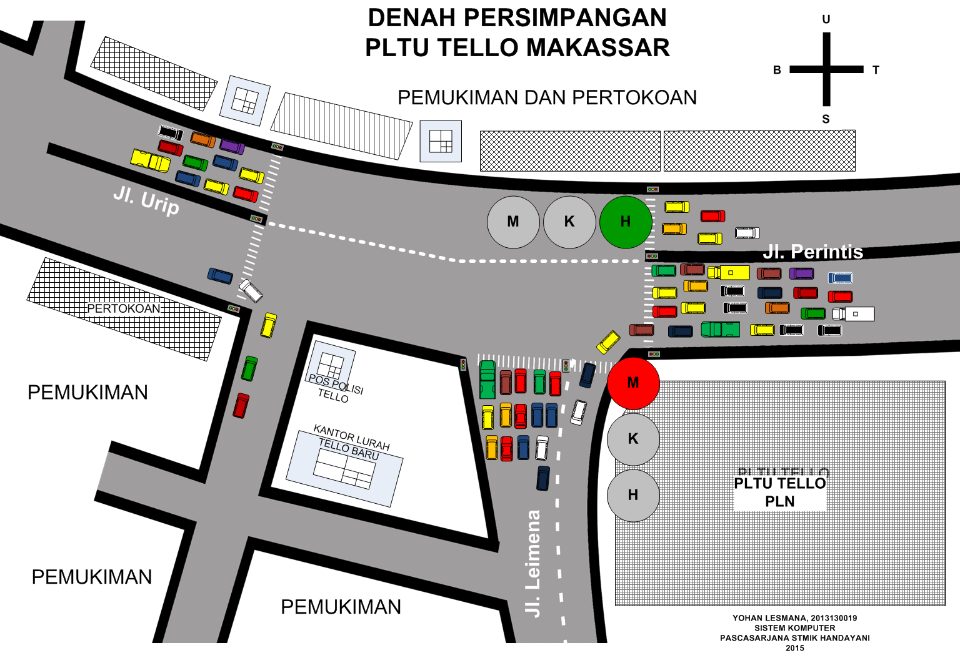
Hp = 86 Detik

Slide 4
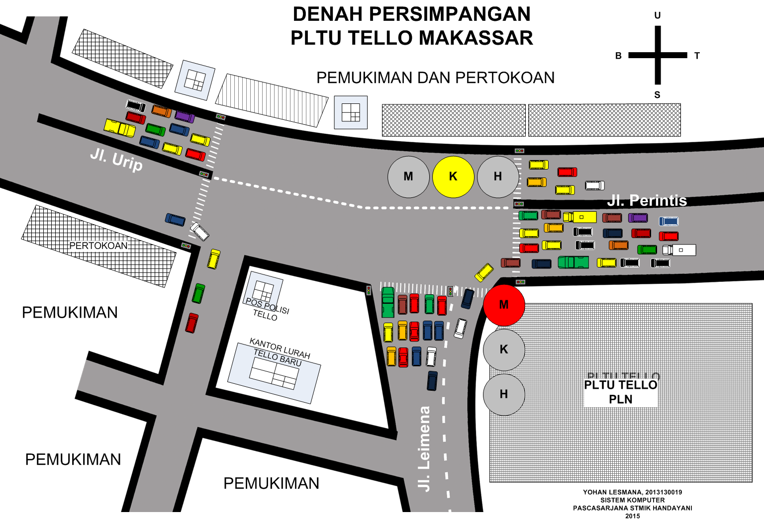
Kp = 3 Detik

Slide 5
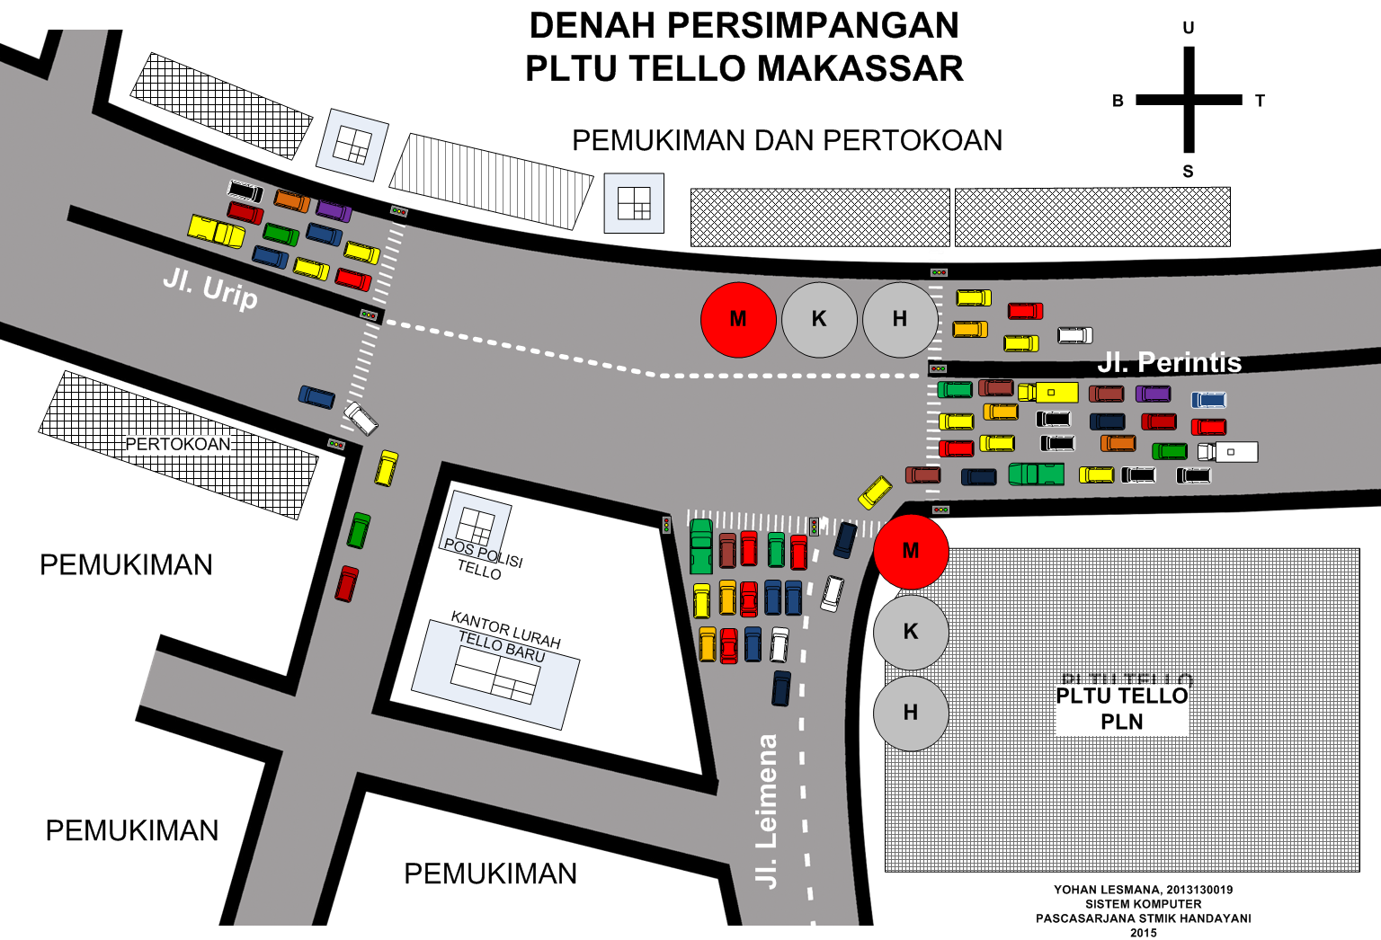
Ms = 1 Detik

Slide 6
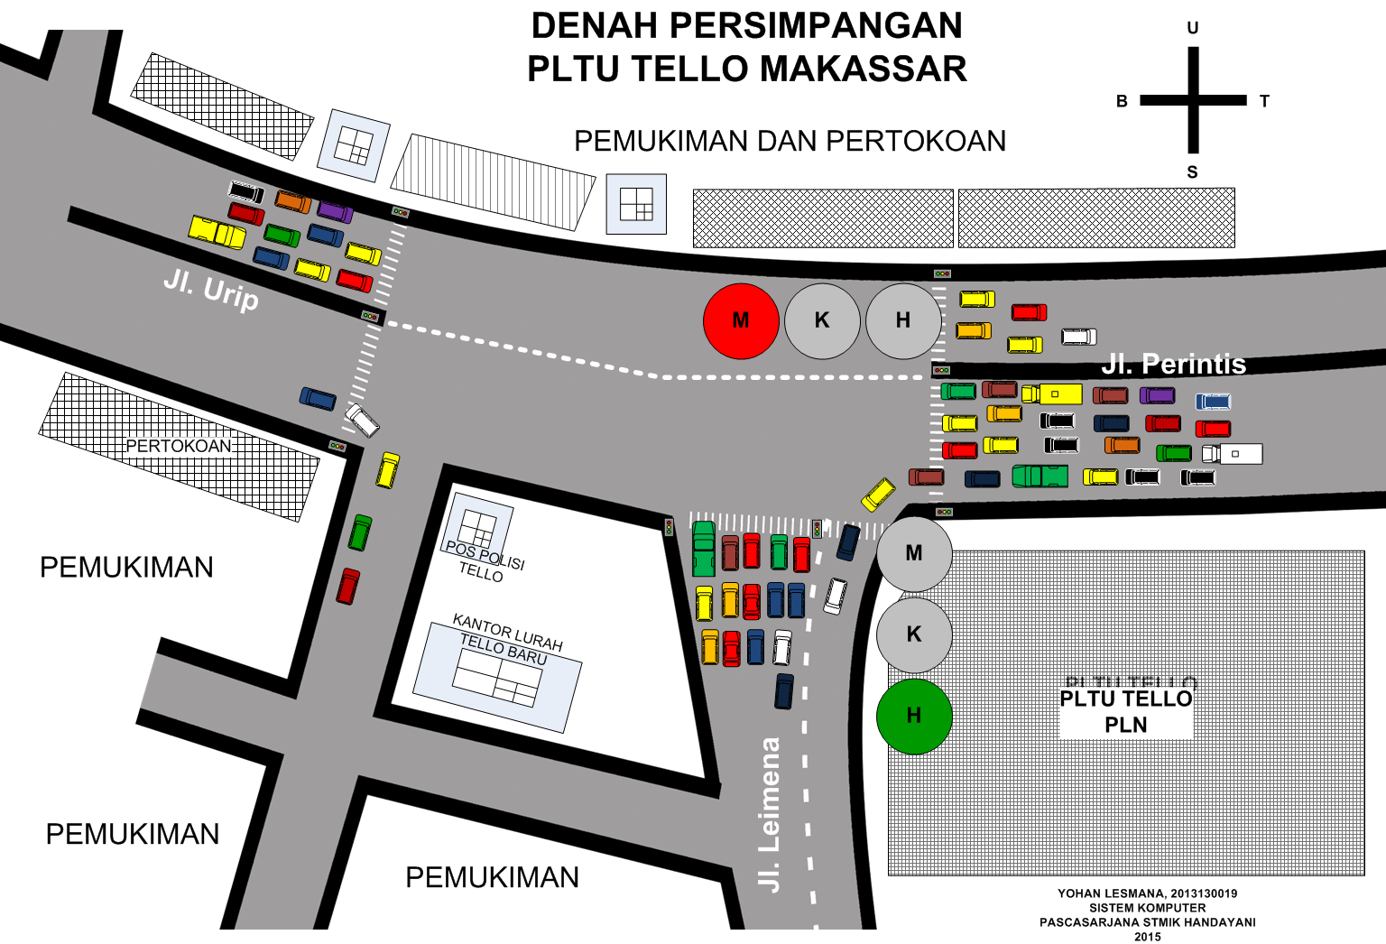
Hl = 31 Detik

Slide 7
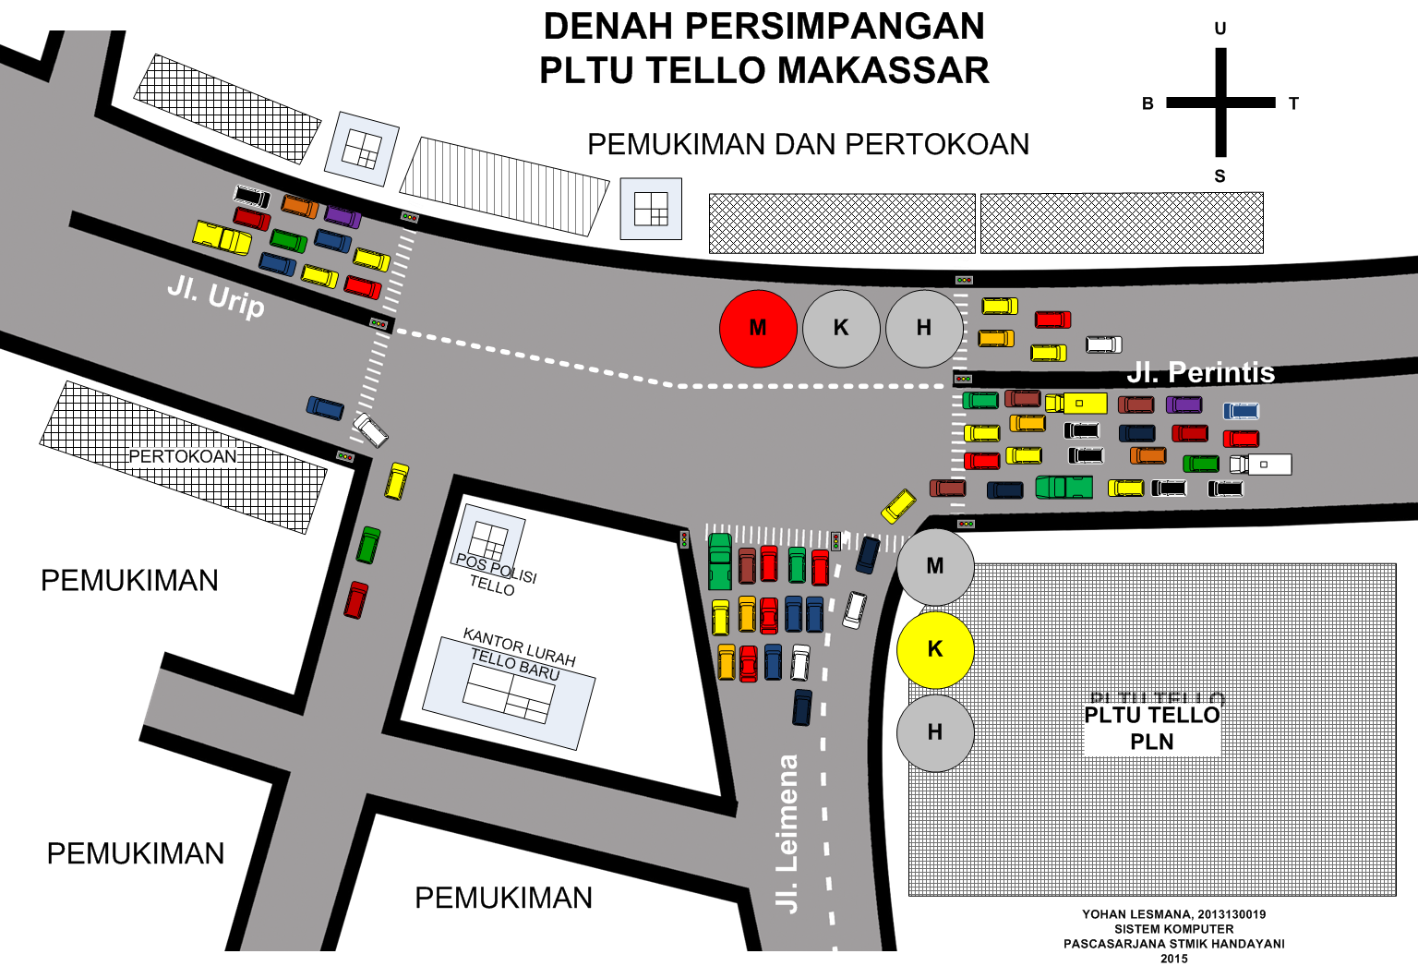
Kl = 3 Detik

Slide 8
Ms = 1 Detik

